Slide 1
UNIVERSIDAD DE LAS FUERZAS ARMADAS “ESPE” DEPARTAMENTO DE CIENCIAS HUMANAS Y SOCIALES CARRERA DE PEDAGOGÍA ACTIVIDAD FÍSICA Y DEPORTE
ANÁLISIS BIOMECÁNICO GESTO TÉCNICO DEL CABECEO ENTRE JUGADORES DE ALTO RENDIMIENTO Y CATEGORÍAS FORMATIVAS DEL CLUB DEPORTIVO RUMIÑAHUI
PRESENTAN:
CHAFLA CHRISTIAN
QUILLUPANGUI NEISER
DIRECTOR DE TESIS: MSC. CORAL GABRIEL

Slide 2
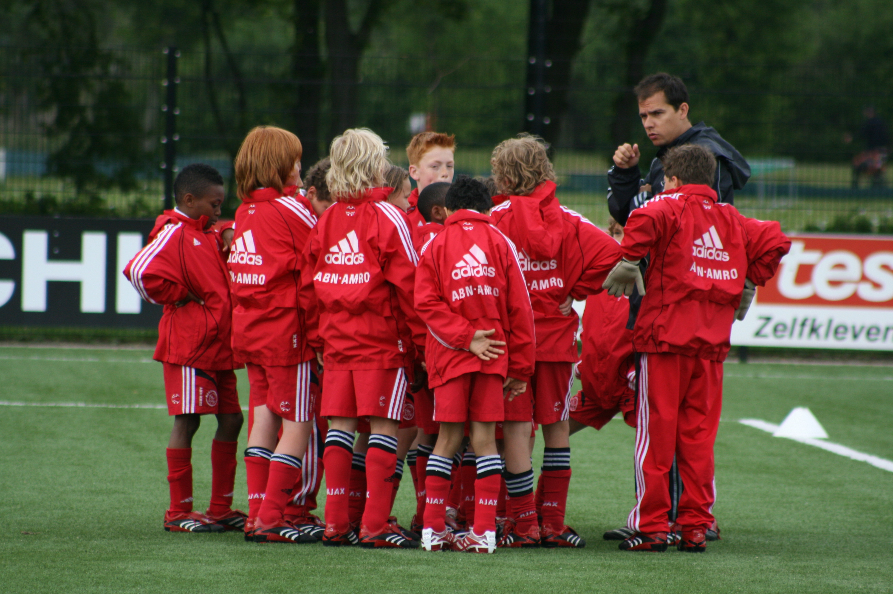
PLANTEAMIENTO DEL PROBLEMA
Gesto Técnico
Fútbol Formativo
Postura Corporal
Rendimiento Deportivo
¿Cómo realizan la ejecución del gesto técnico del cabeceo los jugadores de alto rendimiento y categorías formativas del Club Deportivo Rumiñahui?

Slide 3
OBJETIVO
Analizar la ejecución del cabeceo realizado por un grupo de jugadores de alto rendimiento y otro de categorías formativas sub 16 y sub 18 del Club Deportivo Rumiñahui, mediante un estudio biomecánico y estadístico para identificar si existen diferencias significativas entre los grupos.

Slide 4
OBJETIVOS ESPECÍFICOS
Fundamentar con bases teórico-científicas las fases de ejecución del cabeceo.
Realizar un estudio biomecánico para determinar las magnitudes medibles en la realización del gesto técnico del cabeceo.
Generar tablas de información contrastando los resultados obtenidos de cada una de las variables medibles
Interpretar los resultados generados en las tablas de información y por medio de la prueba U de Mann-Whitney identificar si existen diferencias significativas en los datos obtenidos.

Slide 5
JUSTIFICACIÓN
Carencia de estudios similares
Beneficio en la comunidad deportiva
Aporte teórico
Precedente de investigación

Slide 6
HIPÓTESIS
Hi Existen diferencias posturales en la ejecución del gesto técnico del cabeceo entre jugadores de alto rendimiento y jugadores de las categorías formativas del Club Deportivo Rumiñahui.
Ho No existen diferencias posturales en la ejecución del gesto técnico del cabeceo entre jugadores de alto rendimiento y jugadores de las categorías formativas del Club Deportivo Rumiñahui.

Slide 7
VARIABLES DE LA INVESTIGACIÓN
Variable Independiente
Variable Dependiente
Gesto técnico del cabeceo
Análisis biomecánico

Slide 8
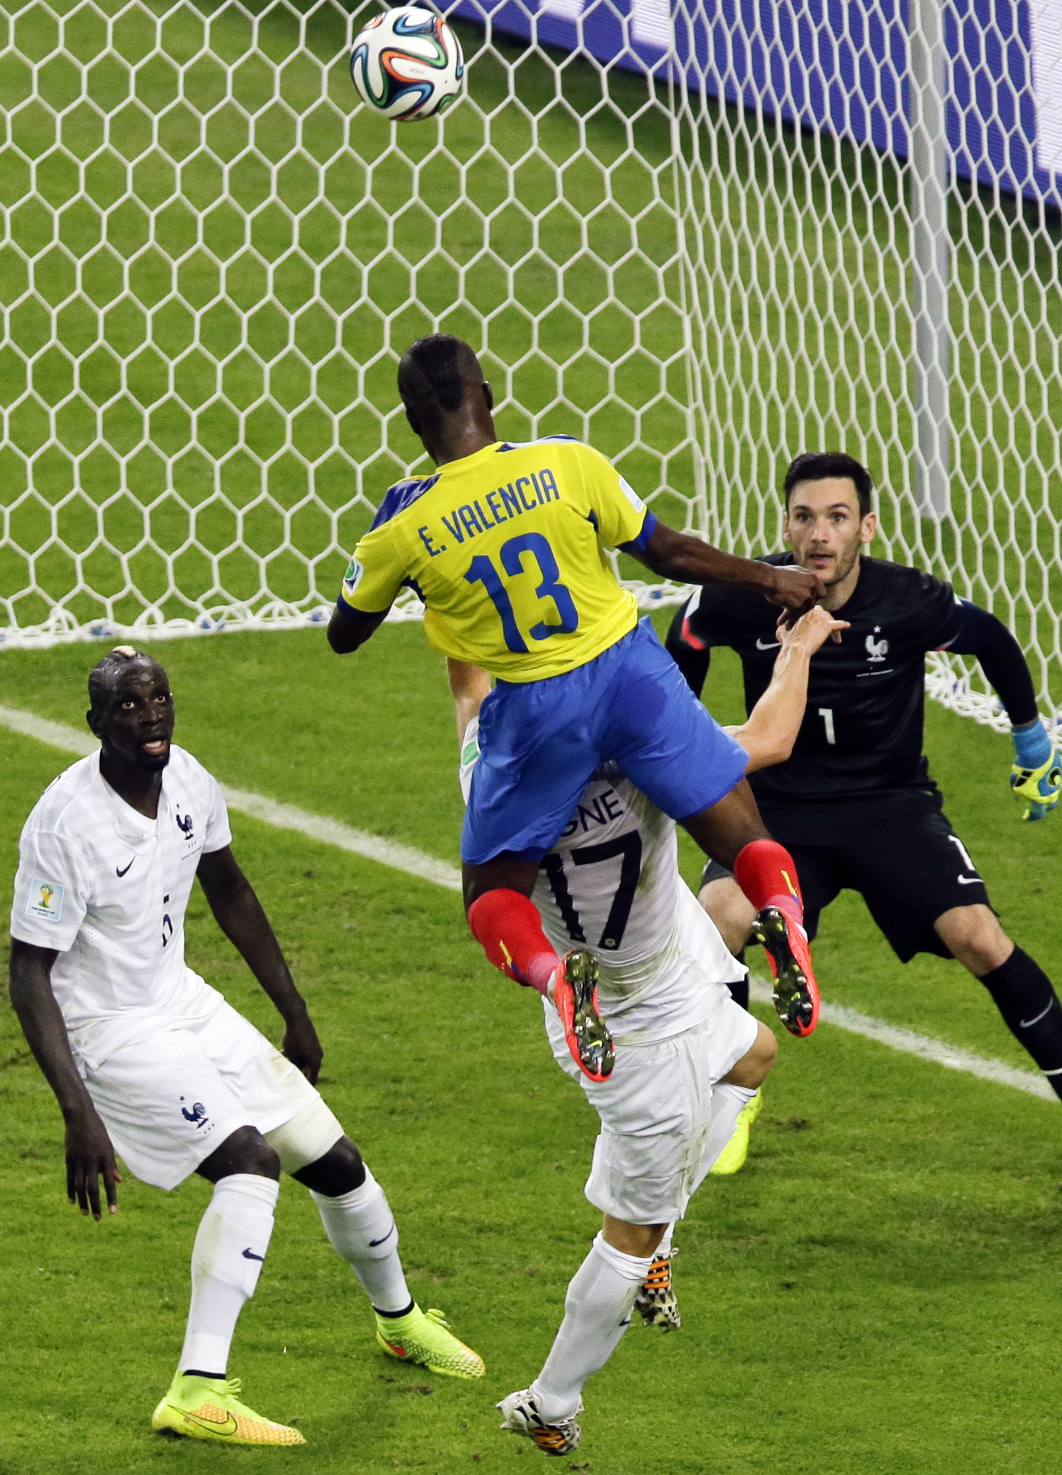
FUNDAMENTACION TEÓRICA
El es una acción motora propia del fútbol la cual consiste en impactar al balón con la cabeza para lograr un fin determinado.
El elemento técnico del cabeceo es empleado en tres situaciones principales que son: pase, despeje y remate.
El Cabeceo
Gesto técnico empleado en acciones ofensivas y defensivas.

Slide 9
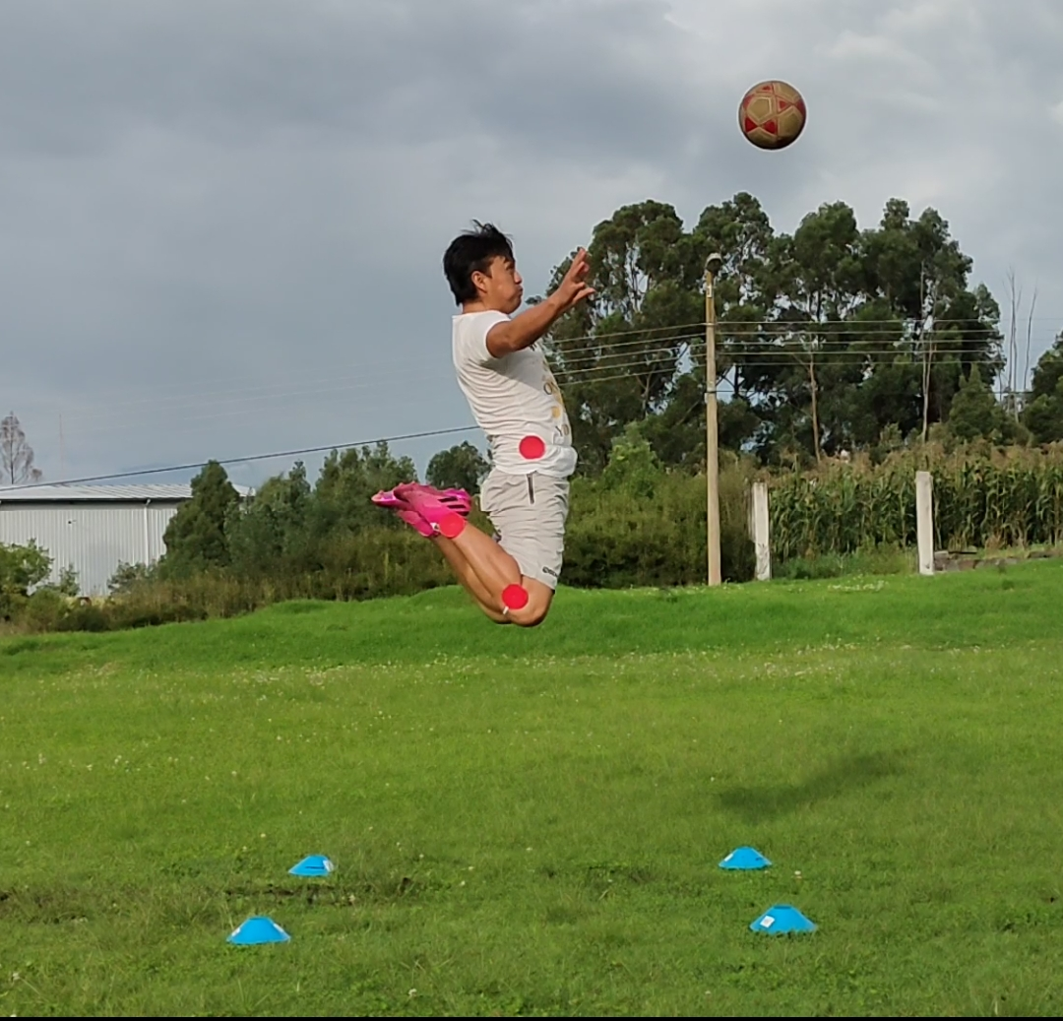
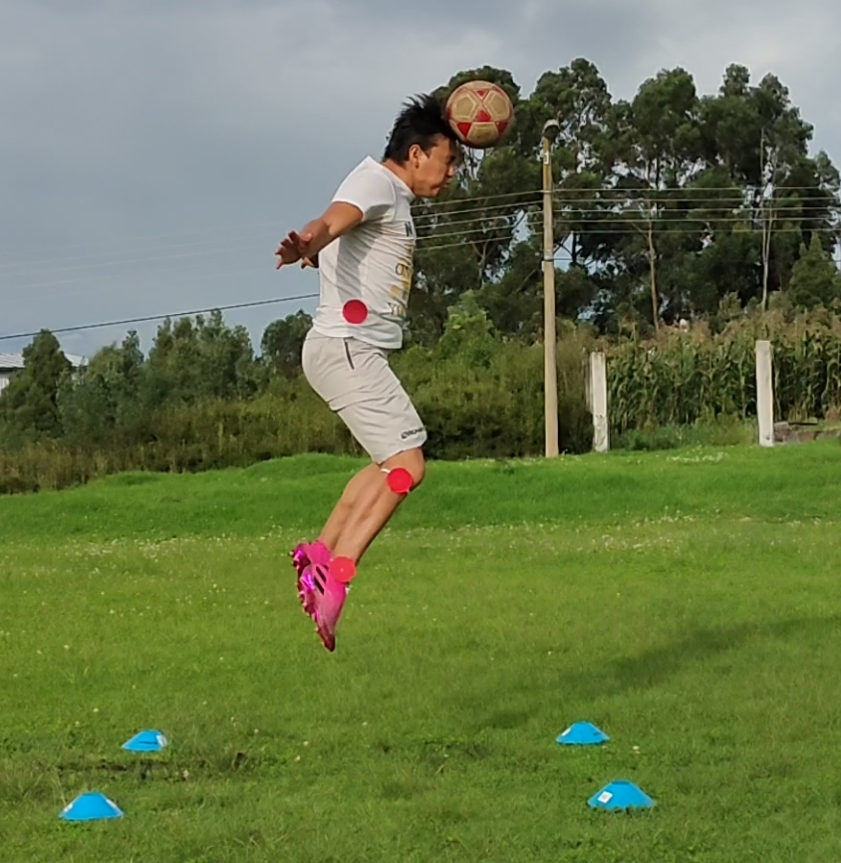
FUNDAMENTACION TEÓRICA
Fases de ejecución del cabeceo
Fase de impulso
Fase de vuelo
Fase de impacto
Fase de recuperación

Slide 10
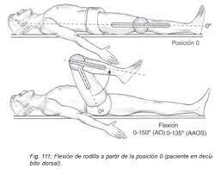
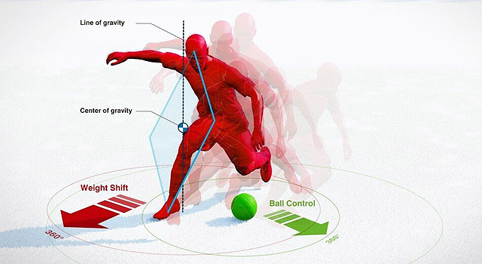
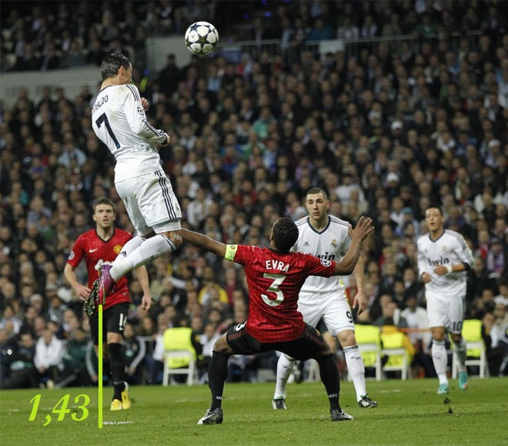
Rango de movimiento
FUNDAMENTACION TEÓRICA
Centro de gravedad
Distancia recorrida
Ángulo existente entre dos segmentos del cuerpo en un plano anatómico determinado.
Lugar de aplicación de todas las fuerzas que resultan de la gravedad y están en acción sobre el cuerpo.
Distancia en la que el cuerpo lleva una trayectoria perpendicular al plano horizontal (salto vertical).

Slide 11
METODOLOGÍA DE LA INVESTIGACIÓN
Cualitativo
Enfoque de investigación mixto
Estudio de campo
Cuantitativo
Métodos de investigación
Método Analítico
Método Hipotético-deductivo

Slide 12
Marco General: Jugadores de fútbol
POBLACIÓN Y MUESTRA
La población total es de 37 jugadores, la misma que está conformada por 7 jugadores de alto rendimiento (en una edad comprendida entre 25 a 31 años) y 30 jugadores de las categorías formativas (categoría sub 16 a categoría sub 18) del Club Deportivo “Rumiñahui”.
Marco Específico: Jugadores de alto rendimiento y de categorías formativas
Al ser una población de número reducido, la muestra es igual a la población.

Slide 13
JUGADORES DE ALTO RENDIMIENTO
N° | Nombre | Edad | Estatura (cm.) | Posición
1 | Quillupangui Venegas Carlos Luis | 31 | 170 | Mediocampista
2 | Medina Alarcón Henry Patricio | 28 | 169 | Mediocampista
3 | Delgado Arroyo Jimmy Michael | 30 | 169 | Delantero
4 | Maldonado Rueda Isaac Eduardo | 28 | 170 | Delantero
5 | Minda Garcia Erick Paul | 30 | 170 | Defensa
6 | Quintanilla Ribadeneria Diego Mauricio | 30 | 172 | Mediocampista
7 | Cortez Viveros Hugo Franklin | 25 | 178 | Defensa

Slide 14
JUGADORES DE CATEGORIAS FORMATIVAS
N° | Nombre | Edad | Estatura (cm)
1 | Toapanta Chicaiza Bryan Andres | 14 | 178
2 | Illigachi Cordoba Lenin Jampier | 14 | 163
3 | Clavijo Tapia Dilan Matias | 14 | 165
4 | Quillupangui Uto Marlon Andres | 15 | 165
5 | Guevara Zapata Washinton | 15 | 160
6 | Guanopatin Yazan Ariel Patricio | 15 | 168
7 | Pilicita Socasi Brayan Ernesto | 15 | 170
8 | Vivar Molina Brandon Alexander | 15 | 172
9 | Huilcaloma Taguada Klever Alexis | 15 | 165
10 | Naranjo Peralta Alan Esteban | 15 | 165
11 | Suntaxi Llumiquinga Bryan Jose | 15 | 168
12 | Cubero Oña Gabriel Alejandro | 15 | 165
13 | Toapanta Díaz Joan Leonardo | 16 | 165
14 | Castro Loor Manuel Alejandro | 16 | 172
15 | Toral Escobar Lino Andres | 16 | 175
N° | Nombre | Edad | Estatura (cm)
16 | Soto Gualotuña Marvin Gabriel | 17 | 165
17 | Gallo Muñoz Danny Leyser | 17 | 164
18 | Acurio Chica Marco Vinicio | 17 | 174
19 | Lopez Luna Johann Ariel | 17 | 174
20 | Tingo Changoluisa Emerson Marcelo | 17 | 178
21 | Hinojosa Moreno Jorge Sebastian | 17 | 175
22 | Itas Asimbaya Cristian David | 17 | 164
23 | Moncayo Inaquiza Alex Dario | 17 | 166
24 | Caiza Oliva Jose David | 17 | 169
25 | Cadena Toapanta Hector Israel | 17 | 168
26 | Moreno Tasiguano Robinson Alexander | 17 | 166
27 | Vargas Pilicita Dennis Hernán | 17 | 173
28 | Altamirano Guanochanga Yeison Aldair | 17 | 164
29 | Altamirano Carua Kevin Eduardo | 18 | 170
30 | Rivera Gomez Walter Polo | 18 | 170

Slide 15
Llenar ficha de información de jugadores.
Grabación de videos (Plano sagital derecho).
Analizar videos con Kinovea para generar datos.
Recolección de la información
Datos de Kinovea trasladados a hoja de cálculo Excel.
Procesamiento de datos mediante IMB SPSS.
Aplicación de prueba U de Mann-Whitney para conocer el grado de significancia en su comparación.
Tratamiento y análisis estadístico

Slide 16
ANÁLISIS E INTERPRETACIÓN DE RESULTADOS
Ángulo de flexión de rodilla (fase de impulso)
Ángulo de flexión de rodilla (fase de recuperación)
Ángulo corporal (fase de vuelo)
Distancia del suelo al centro de masa (fase de vuelo)
Ángulo de flexión de rodilla (fase de impacto)
Distancia del suelo a la punta del pie derecho (fase de vuelo)

Slide 17
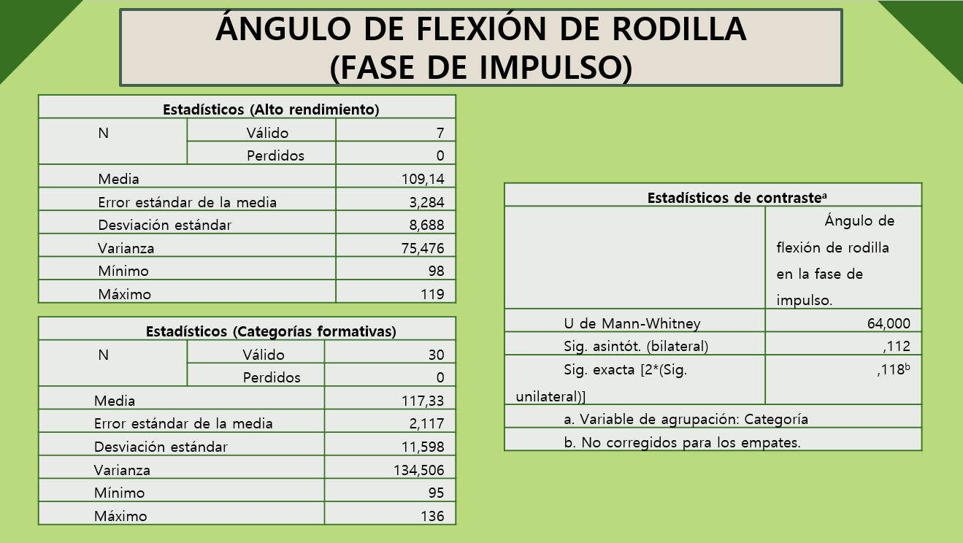

Slide 19
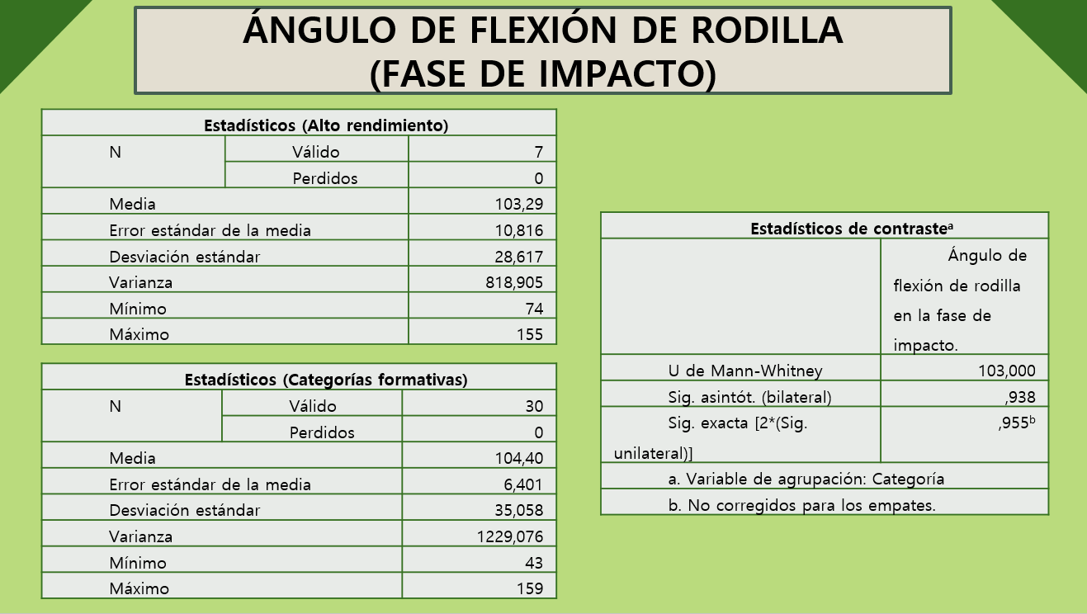

Slide 23
CONCLUSIONES
Los ángulos de flexión de la rodilla derecha y ángulo de flexión corporal en las diferentes fases de ejecución del cabeceo, presentan una diferencia que va de 1 a 9 grados de amplitud entre los promedios del grupo de jugadores de alto rendimiento y categorías formativas.
Las distancias del suelo al centro de masa y del suelo a la punta del pie derecho en la fase de vuelo del cabeceo, presentan una diferencia de 8 y 22 cm. respectivamente entre los promedios del grupo de jugadores de alto rendimiento y categorías formativas.
Mediante la utilización de la prueba U de Mann-Whitney se llega a la conclusión de que no se rechaza la hipótesis nula ya que el grado de significancia es mayor a 0,050 a excepción de la variable medible (distancia del suelo a punta del pie derecho) la cual presenta un grado de significancia de 0,022 rechazando la hipótesis nula
Conocer la ubicación postural que tiene el jugador en cada una de las fases del cabeceo permite identificar la eficacia de la ejecución del gesto técnico mencionado favoreciendo a mejorar su rendimiento deportivo.

Slide 24
RECOMENDACIONES
Se recomienda la utilización adecuada de software de análisis de movimiento y programas estadísticos ya que estos generan datos confiables y facilitan el desarrollo de información de índole científico dentro del ámbito de investigación deportiva.
Se recomienda el trabajo de fortalecimiento del tren inferior buscando que la distancia que se genera entre el suelo y puntas de pie al realizar el cabeceo sea amplia, tomando en cuenta las etapas de formación existentes en el deporte y así favorecer a su rendimiento deportivo.
Se recomienda introducir en el entrenamiento explicaciones metodológicas y trabajos que se direccionen a mejorar cada una de las fases del cabeceo buscando que los deportistas adquieran un mejor dominio técnico para obtener logros deportivos.
Se recomienda la realización de estudios similares analizando otros gestos técnicos del fútbol, buscando encontrar las diferencias existentes entre jugadores de alto rendimiento y de categorías formativas en los diferentes clubes profesionales del país.

